Slide 1
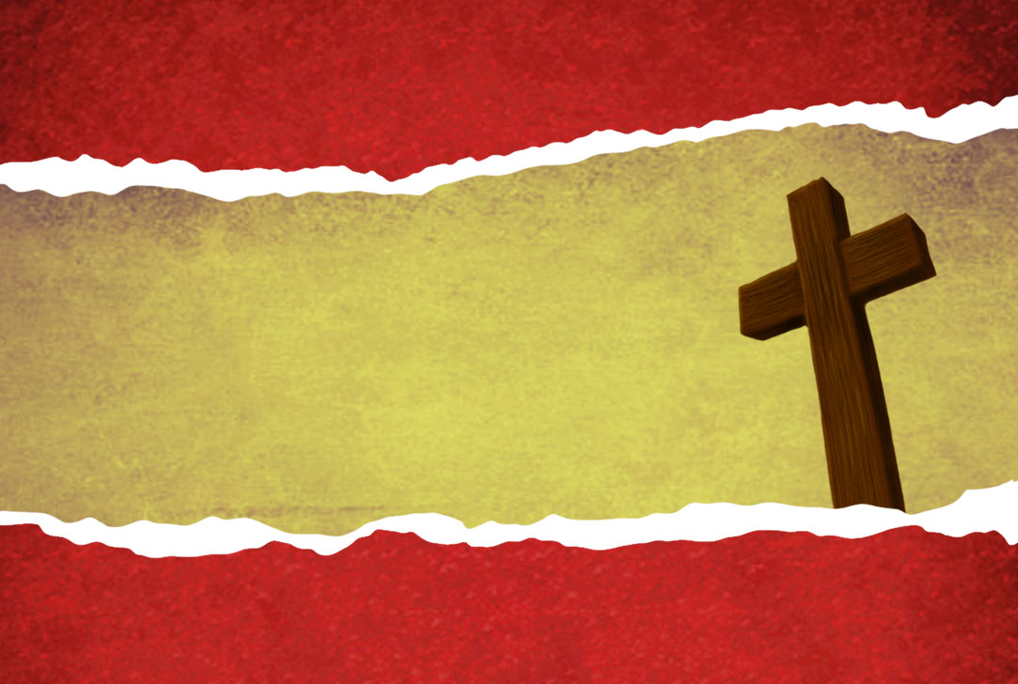
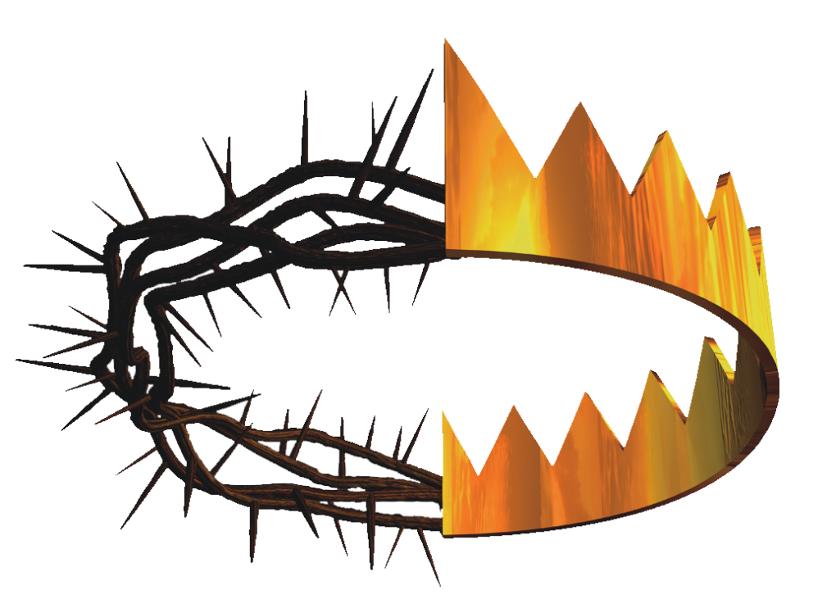
O Fruto do Espírito E O Perdão
7
Notes:
www.4tons.com
Pr. Marcelo Augusto de Carvalho

Slide 2
“Mas o fruto do Espírito é: amor, alegria, paz, longanimidade, benignidade, bondade, fidelidade, mansidão, domínio próprio. Contra estas coisas não há lei.” Gálatas 5:22, 23

Slide 3
Hoje vamos falar de algo que não está aqui em Gálatas de forma explícita, mas que é um produto natural, inevitável, do amor de Deus. Esse produto que é o resultado inevitável natural do amor de Deus chama-se PERDÃO.
INTRODUÇÃO

Slide 4
1- A DINÂMICA DO PERDÃO
Vamos estudar uma história da Bíblia para exemplificar esse tema. Abramos a Bíblia em Mateus 18:21-35

Slide 5
O número 7 na Bíblia é um número simbólico. Quando Jesus disse que deveria perdoar “setenta vezes sete”, estava querendo dizer que o perdão de Deus não é um problema de matemática. Eu me fiz entender?
Notes:
Meus queridos irmãos, temos aqui um relato muito interessante. Essa é uma das parábolas da Bíblia que nos ensina da forma mais didática, mais completa e mais tremenda a dinâmica do perdão.
É interessante que esse relato começa com uma pergunta de Pedro, que se aproxima de Jesus e Lhe faz uma pergunta: “Senhor, até quantas vezes devo perdoar meu irmão?”
O interessante é que Pedro faz a pergunta e ele mesmo dá a resposta. Pedro, porém, estava com segundas intenções.
Havia um costume nos tempos de Jesus e de Pedro que dizia o seguinte: “Perdoar uma vez é pouco; duas vezes, é o bastante; três vezes, não tem mais perdão.”
Um fariseu nunca perdoava uma pessoa mais de três vezes. Eles diziam: “Perdoar uma vez é pouco; duas vezes, é bom, mas três vezes é perdoar demais.” Nunca um fariseu perdoava mais que três vezes uma pessoa. Diziam então:“Se eu perdoar mais de três vezes poderia estimular ou motivar essa pessoa a continuar trazendo problemas para a minha vida. Iria condenar essa pessoa a manter o mau hábito de me causar danos.” Dessa forma, ninguém perdoava mais de três vezes. E Pedro sabia muito bem disso.
Quando se aproximou de Jesus, você sabe qual era a intenção dele? Ele queria impressionar Jesus; queria receber um elogio de Jesus. Então ele se aproximou com o pensamento: “Vou perguntar, e vou eu mesmo dar a resposta. Jesus vai olhar em meus olhos e vai dizer: “Pedro, santo Pedro, você já é muito bom, todos perdoam apenas três vezes, e você quer perdoar sete? Não, Pedro!”
Então Pedro se aproximou e perguntou: “Senhor, até quantas vezes devo perdoar meu irmão? Até sete?” E Jesus lhe disse: “Não, Pedro!”
Podemos imaginar que Pedro pensou em seu coração: “Agora virá o elogio. Agora Jesus vai pôr a mão no meu ombro e vai dizer: “Santo Pedro, você já é muito bom, Pedro.” Mas Jesus lhe disse: “Não, Pedro! Sete, não, Pedro; mas setenta vezes sete.” Misericórdia! Setenta vezes sete! Quanto é setenta vezes sete? Quatrocentos e noventa!
Isso quer dizer então que Deus tem um livro de anotações no Céu, e quando entreguei minha vida a Ele, Ele pegou um livro em branco e começou a anotar meus pecados?
JEÚ – pecado Nº 1... pecado Nº 2... pecado Nº 10... pecado Nº 100... pecado Nº 400... pecado Nº 490. Agora você está com problemas, pecador” Você já atingiu a cota de 490. Você está “frito”!... Será que é assim?
O número 7 na Bíblia é um número simbólico. Quando Jesus disse que deveria perdoar “setenta vezes sete”, estava querendo dizer que o perdão de Deus não é um problema de matemática. Eu me fiz entender?
Se o limite do perdão de Deus para mim fosse apenas 490, eu estaria perdido há muito tempo. O perdão de Deus não é coisa de matemática. Para exemplificar, Jesus contou então uma linda parábola. Mas antes de entrar nessa parábola, quero que entendam que o perdão de Deus é ilimitado, pois o amor de Deus é ilimitado. Entretanto, isso não é justificativa para o pecado, porque aquele que compreende a amplitude do perdão de Deus, e recebe o perdão, não pode continuar pecando. Esse perdão é tão tremendo e poderoso que eu não conheço um ser humano sequer que haja compreendido o que é verdadeiramente o perdão de Deus e continue como antes. Esse perdão impacta e transforma a vida de pecadores!
Quando não há transformação, é porque não houve verdadeira compreensão ou não houve verdadeira aceitação da plenitude do perdão. Esse perdão é tão tremendo que Deus, quando perdoa, o que ele faz? ELE ESQUECE! ELE PERDOA E ESQUECE porque a parte obscura e negra de minha vida Deus faz um assunto de total esquecimento.

Slide 6
Quando não há transformação, é porque não houve verdadeira compreensão ou não houve verdadeira aceitação da plenitude do perdão. Esse perdão é tão tremendo que Deus, quando perdoa, o que ele faz? ELE ESQUECE! ELE PERDOA E ESQUECE porque a parte obscura e negra de minha vida Deus faz um assunto de total esquecimento.

Slide 7
Até quantas vezes devo perdoar meu irmão? Até sete? Jesus disse: “setenta vezes sete”. E Jesus contou uma parábola…
2- DEUS SE COMPRAZ EM PERDOAR
Notes:
Até quantas vezes devo perdoar meu irmão? Até sete? Jesus disse: “setenta vezes sete”. E Jesus contou uma parábola…
Havia um homem que devia a um rei, e a dívida era de dez mil talentos.
Para que possam entender quanto vale dez mil talentos, um denário era o salário de um dia. Por exemplo: Pedro tem uma dívida comigo. Ele tem que me pagar dez denários. Quantos dias ele tem que trabalhar para pagar os dez denários? A resposta é: dez dias, pois um denário é o salário de um dia, certo?
Um talento equivale a seis mil denários. Pedro tem uma dívida comigo de um talento. Então, quantos dias ele tem que trabalhar para mim? A resposta é seis mil dias, pois um talento equivale a seis mil denários. Quantos dias tem o ano? A resposta é: 365 dias. Ele tem que trabalhar para mim quantos dias? – seis mil dias (ou seja, 16 anos e meio!), porque a dívida é de um talento. (60 milhões de dia, divididos por 365 = 164.383 anos e meio – uma dívida impagável...)
Quantos talentos o homem da parábola devia ao rei? – 10 mil talentos . (60 milhões de dias, divididos por 365 = 164.383 anos e meio). Quando ia pagara a dívida? Como se diz comumente no Brasil, “no dia de São Nunca”! Isto é, Nunca, jamais! Essa era uma dívida impagável e, por essa razão, o rei disse: “Se ele vender-se a si mesmo, a mulher, os filhos, a sogra, o cachorro, o gatinho, se vender tudo, ainda não vai paga a dívida...”.
Essa era uma dívida impagável. Esse homem vai então à presença do rei, ajoelha-se e diz: “Misericórdia, senhor, por favor, perdoa-me!”
O perdão não tem a ver com o mérito da pessoa. Se a pessoa tiver algum mérito, não é perdão. Esse homem não tinha mérito algum. Havia, sim, uma dívida que deveria ser paga. O rei olha para ele e diz: “Está bem, você está perdoado!”
Vocês sabem quem representa esse rei? Esse rei é o nosso Deus.
E sabem quem é que tinha tamanha dívida nessa parábola? Sim, você e eu. Por meus e por seus pecados, o Filho de Deus foi humilhado e crucificado. Cristo, o Santo, o Filho de Deus, morreu por mim e por você. O Criador do Céu e da Terra morreu por minha e por sua culpa, pelos meus e pelos seus pecados. QUE GRANDE DÍVIDA TEMOS PARA COM DEUS!
Nossa dívida é impagável! Não há como pagarmos a dívida que temos para com Deus. No entanto, o Seu amor é maior que a nossa dívida. O Seu amor é tão grande que pode cobrir todos os nossos pecados.

Slide 8
Nossa dívida é impagável! Não há como pagarmos a dívida que temos para com Deus. No entanto, o Seu amor é maior que a nossa dívida. O Seu amor é tão grande que pode cobrir todos os nossos pecados.

Slide 9
Nossa dívida era grande, mas, através do sacrifício de Cristo na cruz, o perdão está à disposição de todo aquele que reconhece, que compreende e que decide recebê-lo.
3- O PERDÃO TRAZ GOZO
Notes:
Nossa dívida era grande, mas, através do sacrifício de Cristo na cruz, o perdão está à disposição de todo aquele que reconhece, que compreende e que decide recebê-lo.
Agora eu lhes pergunto: Quantos de vocês compreendem a beleza, a maravilha do amor de Deus?
Quantos de vocês já conseguiram compreender a beleza do perdão de Deus e aceitaram esse perdão em sua vida? Desejo ver as mãos...
Esse perdão traz alegria e gozo. Posso dizer-lhes então que o cristão é uma pessoa muito feliz. E por que o cristão é uma pessoa tão feliz? Por que ele não anda pelas ruas com a cabeça baixa?
O cristão tem problemas, sim, tem lutas, provas, mas é feliz. E a razão é que ele tem desfrutado e compreendido a maravilha do perdão de Deus.
SUA DÍVIDA FOI PAGA! O cristão compreende o sacrifício e responde a esse sacrifício com a entrega de sua vida Àquele que o perdoou e o salvou.

Slide 10
SUA DÍVIDA FOI PAGA! O cristão compreende o sacrifício e responde a esse sacrifício com a entrega de sua vida Àquele que o perdoou e o salvou.

Slide 11
O perdão traz alegria, envolve compromisso e entrega, mas aqui na parábola contada por Jesus vai a um outro extremo. Diz o relato que o homem foi perdoado e saiu contente do palácios.
4- O PERDÃO ENVOLVE COMPROMISSO
Notes:
O perdão traz alegria, envolve compromisso e entrega, mas aqui na parábola contada por Jesus vai a um outro extremo. Diz o relato que o homem foi perdoado e saiu contente do palácios. Mas creio que ele não compreendeu a grandeza do perdão em sua totalidade. Não compreendeu a beleza, a dimensão do poder do perdão.
Depois de ser perdoado, ele saiu e se encontrou na rua com uma pessoa que tinha uma dívida para com ele. E quanto lhe devia essa pessoa? Diz a parábola que eram 100 denários. O equivalente ao trabalho de três meses e alguns dias mais. Esse devedor teria que trabalhar para o homem que foi perdoado por volta de três meses. Depois de ter sido perdoado de tão grande dívida pelo rei, ele olhou para aquele homem, e o que disse?
“Olhe, pecador miserável!” – e começa a enforcar aquele homem dizendo: “Você tem que pagar o que me deve! Agora há pouco fui humilhado diante do rei. E a culpa é sua... Você tem que me pagar essa dívida... Tem que me pagar!...”
E o que fez o homem? Ele lhe disse: “Por favor, tenha um pouco de paciência, eu vou pagar a dívida.”
“Não, miserável, você já deveria ter pagado.” E para onde ele mandou aquele homem? Para a prisão.
Os mensageiros do rei olharam e ficaram muito tristes –Voltam ao palácio e lhe dizem: “Soberano rei, o Senhor se lembra daquele homem a quem o senhor perdoou a dívida? Ele encontrou uma pessoa que lhe devia 100 denários e não foi capaz de perdoá-lo.”
Prezados, para mim esse relato é um dos mais duros de toda a Bíblia. Nessa parábola encontramos a mais dura declaração que Deus pode fazer, como fez aquele rei: “Como não foste capaz de perdoar aquele homem, então eu retiro de ti o meu perdão!”
Conhecendo nosso Deus como O conhecemos, podemos ter certeza de que a coisa mais dura e mais terrível é Ele nos dizer: “O perdão que lhe dei não posso lhe dar mais. Tenho que tirá-lo de você.”
Você consegue compreender isso? Deus ter que retirar o que Ele havia dado?
Tudo isso é apenas para nos ensinar que o perdão de Deus gera compromisso – o compromisso de perdoar.

Slide 12
Conhecendo nosso Deus como O conhecemos, podemos ter certeza de que a coisa mais dura e mais terrível é Ele nos dizer: “O perdão que lhe dei não posso lhe dar mais. Tenho que tirá-lo de você.”

Slide 13
Quem recebeu o perdão de Deus não tem outra alternativa a não ser perdoar. O perdão de Deus gera em nós um compromisso e uma dívida para com Deus e com o nosso próximo. Esse vem de Deus. Está baseado em Seu amor, que é diferente do amor humano.
O PERDÃO TEM QUE GERAR PERDÃO
Notes:
Quem recebeu o perdão de Deus não tem outra alternativa a não ser perdoar. O perdão de Deus gera em nós um compromisso e uma dívida para com Deus e com o nosso próximo. Esse perdão é o perdão que vem de Deus. Está baseado em Seu amor, que é diferente do amor humano.
O amor humano está baseado na atitude dos outros. Se a outra pessoa é amável comigo, eu sou amável com ela. Se alguém me dá um presente de aniversário, darei a ela também um presente em seu aniversário. Se alguém me agrediu com palavras, vai escutar palavras agressivas também.
Prezados irmãos e amigos, o amor humano é um amor egoísta, um amor que está baseado na atitude dos outros. Se a pessoa é bondosa comigo, eu sou bondosa com ela.
Em contrapartida, o amor que envolve perdão capacita-me a viver de forma diferente nesta Terra, ou seja, não é a atitude da pessoa que vai definir a minha atitude para com ela. Não é o seu comportamento. O perdão tem a ver com a dignidade da outra pessoa? Não! Eu perdoo porque a pessoa merece? Não! Eu perdoo porque amo e porque recebi o perdão de Deus.
Como posso então tratar bem a pessoa que me prejudicou? Bem, de acordo com a natureza humana isso não é possível.

Slide 14
Quem recebeu o perdão de Deus não tem outra alternativa a não ser perdoar. O perdão de Deus gera em nós um compromisso e uma dívida para com Deus e com o nosso próximo. Esse perdão é o perdão que vem de Deus. Está baseado em Seu amor, que é diferente do amor humano.
DEFININDO A ALEGRIA EM CRISTO

Slide 15
ILUSTRAÇÃO:
Notes:
Certa vez, quando estava falando sobre o perdão, uma senhora me disse: “O senhor não entende questões de amor.” Ao que eu lhe disse: “Por que não?” Ela narrou-me então o que se passou com sua família: “Há poucos dias, eu cheguei em casa e encontrei meu cunhado abusando de minha filha de três anos. Como posso amar esse monstro? Chamei a polícia na mesma hora. Ele está preso e a família dele me odeia. Eu não posso amar nem perdoar esse pecador.”
Esse amor não é fruto do coração humano. É fruto do Espírito. Sem o Espírito, esse amor não existe, e sem o Espírito é impossível amar sob a perspectiva de Deus. Por minhas próprias forças, eu não consigo amar dessa forma. É por isso que a Bíblia diz que esse amor é fruto do Espírito. Esse amor é um fruto gerado por Ele. Se Ele não estiver no controle de minha vida, não pode haver esse amor.

Slide 16
Nós não somos fonte de amor nem tampouco de perdão. Ele, Deus, é a fonte de amor e de perdão. Nós somos apena o canal e, como canal, temos que estar conectados à fonte. Se estivermos conectados à fonte, poderemos transmitir o perdão, pois nossa parte no processo é escolher, é decidir se vamos ou não vamos transmitir o perdão.
6- DEUS É A FONTE DO PERDÃO
Notes:
Nós não somos fonte de amor nem tampouco de perdão. Ele, Deus, é a fonte de amor e de perdão. Nós somos apena o canal e, como canal, temos que estar conectados à fonte. Se estivermos conectados à fonte, poderemos transmitir o perdão, pois nossa parte no processo é escolher, é decidir se vamos ou não vamos transmitir o perdão.
O homem foi criado para amar e perdoar. A pessoa que não perdoa é como aquela que toma o veneno esperando que a outra morra. Na verdade, as pessoas que não perdoam morrem mais cedo. Podem até adquirir um câncer, pois o fato de não perdoar gera ansiedade, rancor e tantos outros sentimentos terríveis. Tais sentimentos podem dar origem a um câncer, à depressão e tantos outros males físicos.
O homem foi criado para amar e perdoar. Entretanto, nós não somos fonte de perdão. Somos somente o canal. Deus é a fonte, nós só temos que estar conectados a Ele. Devemos aceitar que Ele controle a nossa vida e viver um dia de cada vez, não mais. Devemos colocar, cada dia, a nossa vida em Suas mãos e dizer: “Senhor, enche-me com Teu amor, enche-me com o Teu perdão. Eu desejo perdoar, mas sei também que esse perdão não está relacionado à atitude ou a algum merecimento da pessoa.”
Alguns também podem dizer: “Pastor, eu perdoo o meu irmão se ele vier diante da igreja, e em frente a todas as pessoas, pegar o microfone, ajoelhar-se e disser: “Irmão, eu lhe causei muito mal, tenho que confessar!” Não! Esse não é o perdão bíblico, pois a nossa decisão de perdoar não deve estar relacionada à atitude da outra pessoa.

Slide 17
ILUSTRAÇÃO:
Notes:
No final de um sermão sobre o perdão em uma igreja, eu disse: “O Espírito Santo está aqui neste lugar, e esse Espírito é poderoso para curar seu coração e suas feridas emocionais agora. A única coisa que precisamos fazer é dizer: “Grandioso Deus, preciso saber perdoar. Abro a Ti o meu coração, a minha mente. Faço uso do meu livre arbítrio para me colocar em Tuas mãos e pedir: Senhor, cura a ferida e enche o meu coração de perdão.”
Finalmente, fiz então o apelo: “Há alguém aqui que tem uma ferida na alma, mas que deseja colocar o seu coração nas mãos do Espírito Santo de Deus? Você deseja ser esse canal de perdão?”
Algumas pessoas vieram à frente, e eu não somente orei por elas – eu clamei, pois sei o que é ter um coração ferido. Clamei e pedi ao Espírito Santo que tocasse e convertesse o coração de cada uma delas e que fizesse um milagre naquele momento.
Quando terminei a oração, algumas pessoas estavam chorando. Um irmão se aproximou e me abraçou, olhou em meus olhos dizendo: “O milagre começou em meu coração agora. A pessoa de quem tinha mais ódio nesta Terra era o meu pai. Ele abusou de minhas duas filhas muitas vezes. Quando soube que havia feito isso, ele se tornou para mim o meu maior inimigo. Havia uma grande ferida em meu coração, mas hoje o Espírito Santo começou a fazer o milagre. Agora sinto paz em minha vida.”
O Espírito Santo é Deus Todo-poderoso. Ele pode curar as feridas mais profundas de nossa alma, mas necessita de nossa permissão. É preciso decidirmos ser um canal conectado à fonte e dizer: “Senhor, eu decido transmitir perdão.”
Lembre-se sempre de que o perdão não está relacionado o mérito da pessoa, pois se a pessoa merece, então não é perdão. Perdão é graça imerecida!

Slide 18
CONCLUSÃO:
Notes:
Há alguém aqui que tem uma ferida em seu coração e hoje não deseja sair desta igreja com essa ferida? Você gostaria de dizer ao Senhor: “Eu abro a Ti o meu coração. Tomei a decisão de perdoar. Tomei a decisão de transmitir perdão.”
Se essa é a sua vontade, venha aqui à frente, e eu vou orar por você.

Slide 19
Lembre-se sempre de que o perdão não está relacionado o mérito da pessoa, pois se a pessoa merece, então não é perdão. Perdão é graça imerecida!
Notes:
Pastor Jeú Caetano Lima
Departamento de Mordomia e Família da União Paraguaia

